Slide 1
CHỦ ĐỀ A: MÁY TÍNH VÀ EM
NHỮNG VIỆC EM CÓ THỂ LÀM ĐƯỢC
NHỜ MÁY TÍNH
BÀI 2: THỰC HÀNH TẠO SẢN PHẨM SỐ

Slide 2


Slide 3
KHỞI ĐỘNG
Hãy kể một vài sản phẩm yêu thích mà em đã tạo được trên máy tính. Em đã sử dụng những phần mềm nào để tạo ra chúng?

Slide 4
CHỦ ĐỀ A: MÁY TÍNH VÀ EM
NHỮNG VIỆC MÀ EM CÓ THỂ LÀM ĐƯỢC
NHỜ MÁY TÍNH
BÀI 2: THỰC HÀNH TẠO SẢN PHẨM SỐ
NỘI DUNG BÀI HỌC:
1. Phần mềm em đã biết
2. Thực hành tạo sản phẩm số

Slide 5
CHỦ ĐỀ A: MÁY TÍNH VÀ EM
NHỮNG VIỆC MÀ EM CÓ THỂ LÀM ĐƯỢC
NHỜ MÁY TÍNH
BÀI 2: THỰC HÀNH TẠO SẢN PHẨM SỐ
1. Phần mềm em đã biết

Slide 6
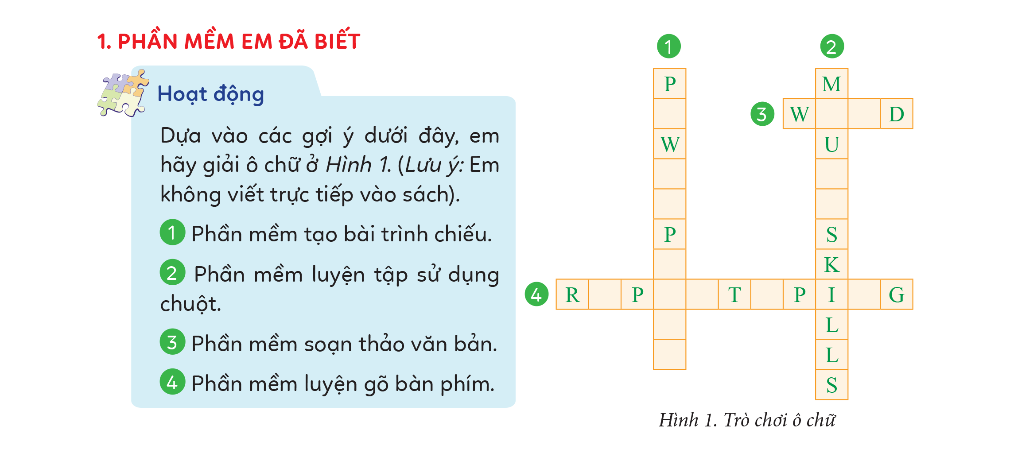

Slide 7
P
M
4. Phần mềm luyện gõ bàn phím.
1. Phần mềm tạo ra bài trình chiếu.
2. Phần mềm luyện tập sử dụng chuột.
3. Phần mềm soạn thảo văn bản.
O
W
O
R
D
W
U
E
S
R
E
P
S
O
K
R
A
P
I
D
T
Y
P
I
N
G
N
L
T
L
S

Slide 8


Slide 9
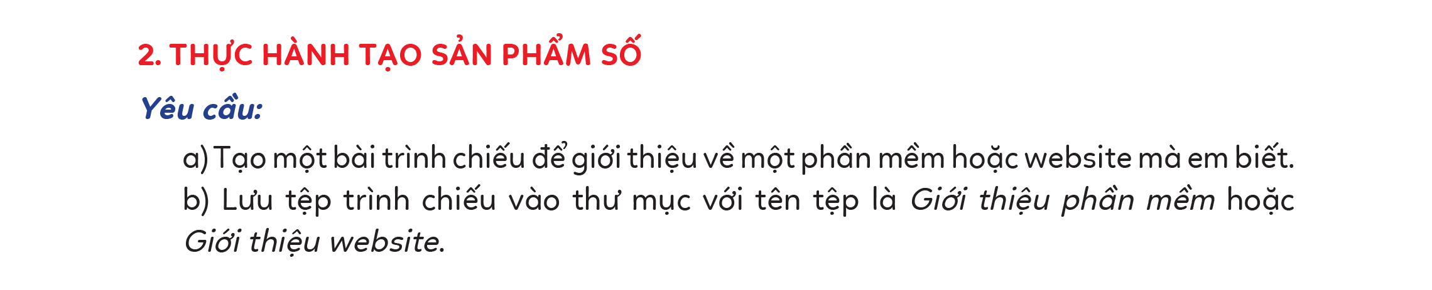
CHỦ ĐỀ A: MÁY TÍNH VÀ EM
NHỮNG VIỆC MÀ EM CÓ THỂ LÀM ĐƯỢC
NHỜ MÁY TÍNH
BÀI 2: THỰC HÀNH TẠO SẢN PHẨM SỐ

Slide 10
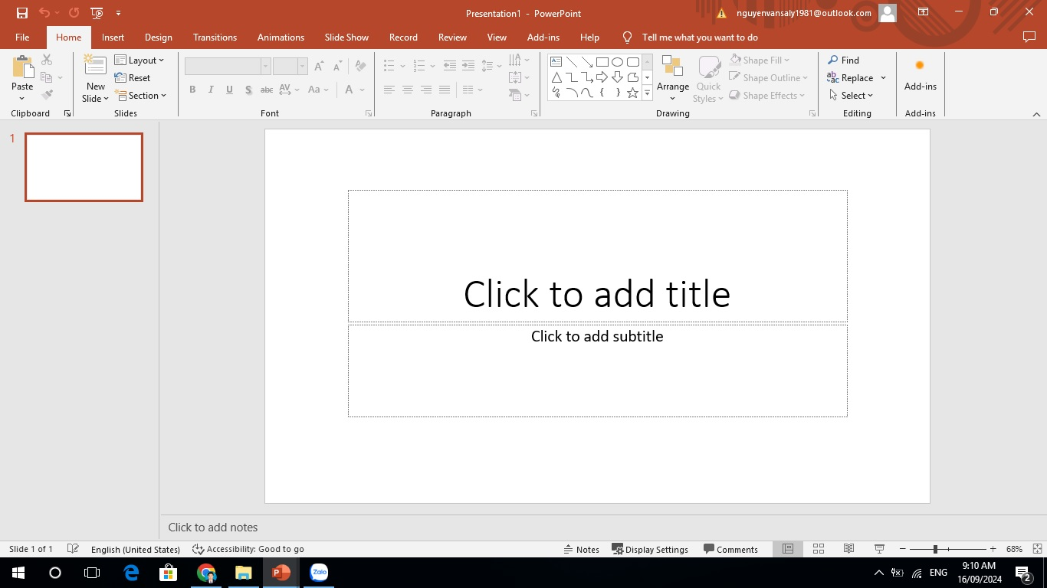
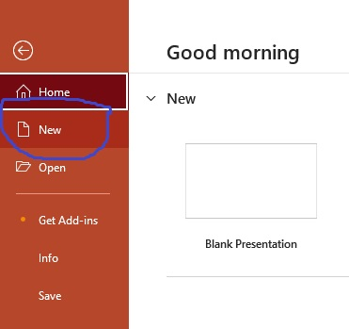
Hướng dẫn thực hành:
a) Tạo một bài trình chiếu để giới thiệu về một phần mềm. Ví dụ phần mềm Word.
Bước 1: Kích hoạt phần mềm PowerPoint và tạo một tệp mới.

Slide 11

Bước 2: Tạo trang chiếu 1 (trang tiêu đề). Nhập tên chủ đề bài trình chiếu và tên người trình bày.

Slide 12

Bước 3: Tạo trang chiếu 2: Nhập tiêu đề, nội dung giới thiệu về phần mềm Word và chèn hình ảnh biểu trượng phần mềm.

Slide 13

Bước 4: Tạo trang chiếu 3: Liệt kê những sản phẩm em đã làm nhờ phần mềm.

Slide 14

Bước 5: Tạo trang chiếu 4: Nhập nội dung lời cảm ơn và chèn hình ảnh phù hợp.

Slide 15
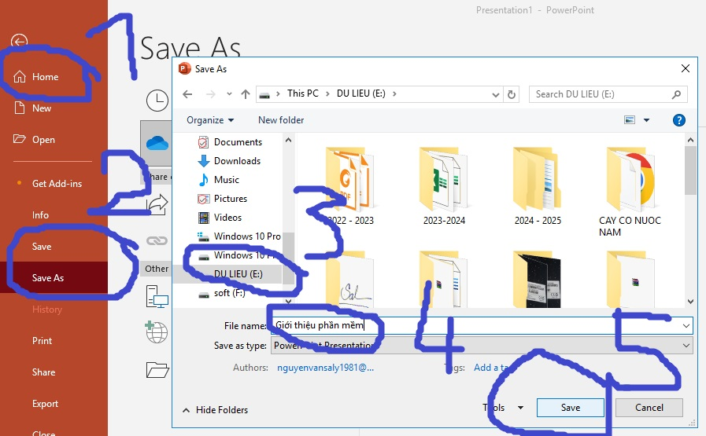
b) Lưu tệp:
Bước 1: Lưu tệp vào thư mục của em.
Bước 2: Đặt tên phần mềm là Giới thiệu phần mềm

Slide 16
Vận dụng

Slide 17

CHỦ ĐỀ A: MÁY TÍNH VÀ EM
NHỮNG VIỆC EM CÓ THỂ LÀM ĐƯỢC
NHỜ MÁY TÍNH
BÀI 2: THỰC HÀNH TẠO SẢN PHẨM SỐ

Slide 18
CHÀO TẠM BIỆT CÁC EM !

